Slide 1
Потоки
Темы
На примере ОС
семейства Windows
создание потока
информация о потоке
завершение потока
ожидание завершения потока
передача управления планировщику
использование общего адресного пространства
thread affinity (привязка к потоку)
Бердиева Арина Б-11

Slide 2
Поток
В традиционных операционных системах у каждого (соответственого традиционного) процесса есть адресное пространство и единственный поток управления.
Тем не менее нередко возникают ситуации, когда неплохо было бы иметь в одном и том же адресном пространстве несколько потоков управления, выполняемых квазипараллельно, как будто они являются обособленными процессами (за исключением общего адресного пространства).

Slide 3
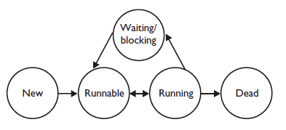
Подобно традиционному процессу поток должен быть водном из следующих состояний: создание, выполнение, ожидание (блокировка), готовность или завершение.
Средства создания и завершения потоков являются основой для создания многотопоточных программ.
Возможные переходы между состояниями потока:

Slide 4
Создание потока
Процедура создания потоков имеет свои особенности, связанные прежде всего из тем, что потоки создают в рамках уже существующего адресного пространства (конкретного процесса или, возможно, ядра системы). Существует несколько ситуаций, в которых может быть создан новый поток.
Если процесс создается с помощью системного вызова, тогда, после распределения адресного пространства автоматически создается поток внутри этого процесса (чаще всего это главный поток). Можно создавать потоки из кода пользователя с помощью соответствующего системного вызова.
В Windows есть специальные потоки, которые принадлежат ядру и выполняют его код.

Slide 5
Во время создания потока система должна следующие действия:
Создать структуры данных, которые отображают поток в ОС.
Выделить память под стек потока.
Установить счетчик команд процессора на начало кода, который будет выполняться в потоке; этот код называют процедурой или функцией потока, указатель на такую процедуру передают в системный вызов создания потока.
Следует отметить, что во время создания потоков, в отличие от создания процессов, нет необходимости выделять новую память под адресное пространство, поэтому потоки создаются быстрее и с меньшими затратами ресурсов.

Slide 6
Информация о потоке
Модель процесса основана на двух независимых понятиях: группировке ресурсов и выполнении.
Процесс является способом группировки в единое целое взаимосвязанных ресурсов. У процесса есть адресное пространство, содержащее текст программы и данные, а также другие ресурсы.
Управление этими ресурсами можно значительно облегчить, если собрать их воедино в виде процесса.

Slide 7
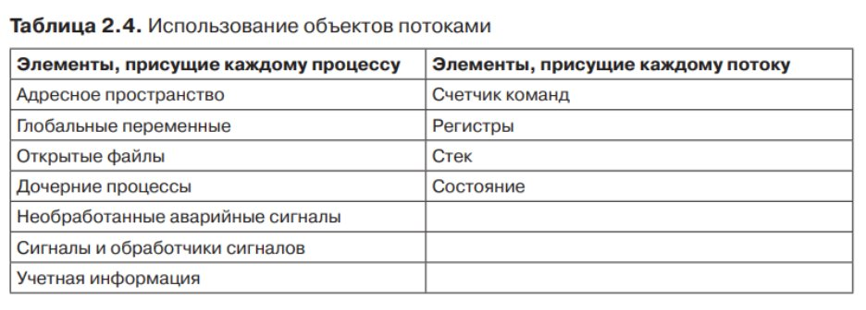
Другое присущее процессу понятие — поток. У потока есть:
счетчик команд, отслеживающий, какую инструкцию нужно выполнять;
регистры, в которых содержатся текущие рабочие переменные;
стек с протоколом выполнения, содержащим по одному фрейму для каждой вызванной, но еще не возвратившей управление процедуры.

Slide 8
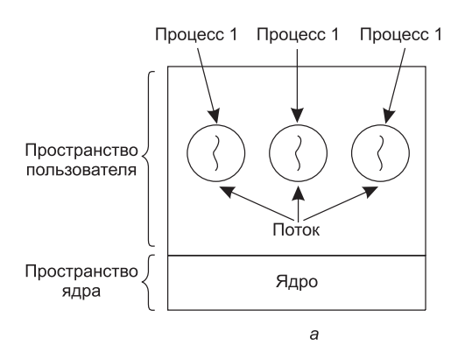
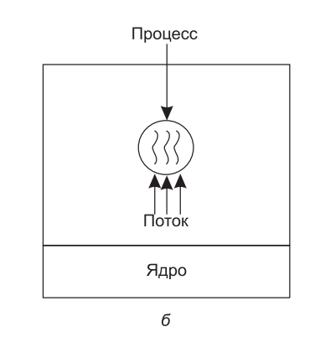
Хотя поток может быть единственным в рамках процесса, поток и процесс рассматриваются по отдельности.
Процессы используются для группировки ресурсов в единое образование, а потоки распределяют выполнение процесса на центральном процессоре.
На рис. а показаны три традиционных процесса. У каждого из них имеется собственное адресное пространство и единственный поток управления. А на рис. б показан один процесс, имеющий три потока управления. Все эти потоки используют общее адресное пространство.

Slide 9
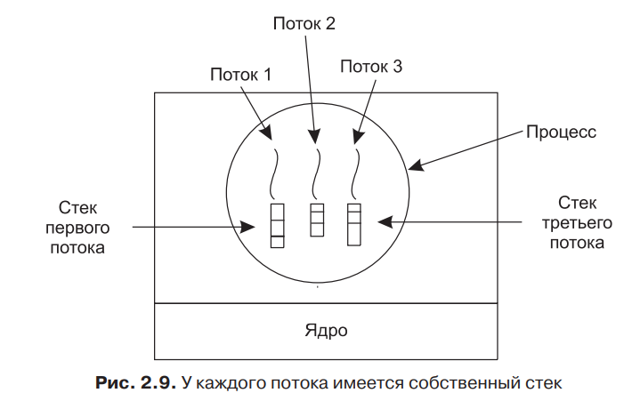
При этом у каждого потока есть свой собственный стек, т. к. каждый поток будет вызывать различные процедуры и иметь среду выполнения, отличающуюся от среды выполнения других потоков.
Стек каждого потока содержит по одному фрейму для каждой уже вызванной, но еще не возвратившей управление процедуры.
Такой фрейм содержит локальные переменные процедуры и адрес возврата управления по завершении ее вызова.

Slide 10
Пример создания потоков в Windows (Win32, C++)

Slide 11
Завершение потока
Во время завершения потока его ресурсы высвобождаются (прежде всего, стек); эта операция обычно выполняется быстрее, чем завершение процесса. Поток может быть завершен, когда управление дойдет до конца процедуры потока; есть также специальные системные вызовы, предназначенные для досрочного прекращения выполнения потоков.

Slide 12
Ожидание завершения потока
Как и процессы, потоки могут выполняться синхронно и асинхронно. Поток, создав другой поток, может приостановить свое выполнение к его завершению (синхронное выполнение, т. е. зависит от другого потока). Такое ожидание называют присоединением потоков.
Во время создания потока можно определить, подлежит ли он присоединению (если поток нельзя присоединить, его называют отдельным). Если поток не является отдельным (присоединенный поток), после его завершения, его обязательно нужно присоединять к создавшему его потоку, чтобы избежать утечки памяти.

Slide 13
Пример завершения потока в Windows

Slide 14
Примеры остановки и возобновления потоков в Windows

Slide 15
Нельзя определять порядок выполнения потоков, не позаботившись о его поддержке, так как скорость выполнения потоков зависит от многих факторов, большинство из которых программист не контролирует.
Например, если запустить набор потоков внутри функции f() и не присоединить все эти потоки до завершения f(), некоторые из них могут не успеть завершить свое выполнение к моменту выхода из f(). Возможно даже, что часть потоков не завершится и к моменту следующего вызова функции, если программист выполнит его достаточно быстро.
Для потоков не поддерживается такая иерархия, как для процессов. Поток, который создал другой поток, имеет равные с ним права. Нельзя рассчитывать на то, что такой поток сам будет продолжать свое выполнение после завершения потоков-потомков.
Стек потока очищается после выхода из функции потока. Чтобы предотвратить это и сохранить переменные для последующих вызовов, не следует передавать указатели на локальные переменные потока другим потокам. Если такие переменные нужны в течение всего времени жизни потока, но не должны быть видны другим потокам, следует использовать локальную память потока (Thread Local Storage, TLS) —определенным образом организованными данными, доступ к которым осуществляется с помощью специальных функций

Slide 16
Передача управления планировщику
Переход потоков между их состояниями реализован на основе планирования потоков.
Во время планирования потоков определяют, какой из готовых потоков нужно выполнять в конкретный момент; когда нужно прервать выполнение потока, чтобы переключиться на другой готовый поток; какой из потоков вернуть из состояния ожидания в состояние готовности и т. п., т.е. каким алгоритмом организовать планирование.

Slide 17
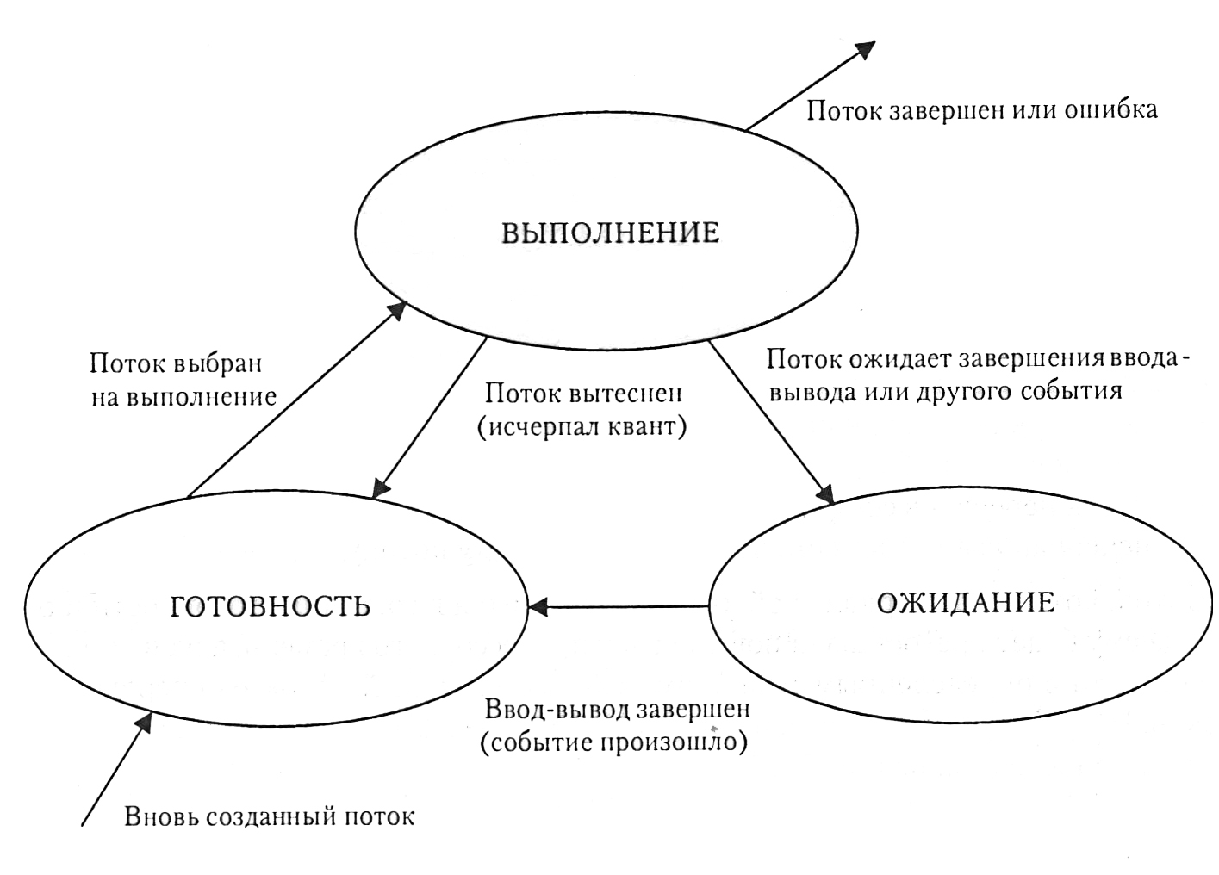
Алгоритмы планирования выполнения потоков

Slide 18
Алгоритмы планирования можно разделить на два класса: вытесняющие и невытесняющие алгоритмы планирования.
Невытесняющие (non-preemptive) алгоритмы основаны на том, что активному потоку позволяется выполняться, пока он сам, по своей инициативе, не отдаст управление операционной системе для того, чтобы она выбрала из очереди готовый к выполнению поток.
Вытесняющие (preemptive) алгоритмы - это такие способы планирования потоков, в которых решение о переключении процессора с выполнения одного потока на выполнение другого потока принимается операционной системой, а не активной задачей.
В первом случае механизм планирования распределяется между операционной системой и прикладными программами. Во втором случае функции планирования потоков целиком сосредоточены в операционной системе.

Slide 19
В большинстве современных ОС реализованы вытесняющие алгоритмы планирования. В основе многих таких алгоритмов лежит концепция квантования. В соответствии с ней каждому потоку поочередно для выполнения предоставляется ограниченный непрерывный период процессорного времени – квант.
Смена активного потока происходит, если:
поток завершился;
произошла ошибка;
поток перешел в состояние ожидания;
исчерпан квант времени, отведенный данному потоку (поток переходит в состояние готовности и ожидает огда ему будет предоставлен новый квант процессорного времени)

Slide 20
Особенности алгоритмов, основанных на квантовании.
Переключение контекстов потоков связано с потерями процессорного времени, которые зависят от частоты переключения, т. е. чем больше квант, тем меньше суммарные затраты процессорного времени на переключение потоков.
С увеличением кванта может быть ухудшено качество обслуживания пользователей, связанное с ростом времени реакции системы.
В алгоритмах, основанных на квантовании, ОС не имеет никаких сведений о решаемых задачах (длинные или короткие, интенсивен ввод-вывод или нет, важно быстрое выполнение или нет и т. п.). Работа системы при квантовании базируется на «истории существования» потока в системе

Slide 21
Важной концепцией, лежащей в основе многих вытесняющих алгоритмов планиро­вания, является приоритетное обслуживание. Оно предполагает наличие у потоков не­которой изначально известной характеристики - приоритета, на основании которого определяется порядок выполнения потоков. Чем выше приоритет, тем выше привилегии потока, тем меньше времени поток находится в очередях. Приоритет задается числом.
В большинстве операционных систем, поддерживающих потоки (в том числе в Windows), приоритет потока связан с приоритетом процесса, в рамках которого выполняется поток. Приоритет процесса назначается операционной системой при его создании.
При назначении приоритетов вновь созданному процессу ОС учитывается, является ли этот процесс системным или прикладным, каков статус пользователя, запустившего его (администратор, пользователь, часть и т. п.), было ли явное указание пользователя о присвоении процессу определенного уровня приоритета.

Slide 22
Поток может быть инициирован не только по команде пользователя, но и в результате выполнения системного вызова другим потоком. В этом случае ОС учитывает значения параметров системного вызова.
Изменения приоритета могут происходить по инициативе самого потока, когда он обращается с соответствующим вызовом к ОС, или по инициативе пользователя, когда он выполняет соответствующую команду.
Кроме этого, сама ОС может изменить приоритеты потоков в зависимости от ситуации, складывающейся в системе. В последнем случае приоритеты называются динамическими в отличие от неизменяемых, фиксированных приоритетов.
Возможности пользователей влиять на приоритеты процессов и потоков ограничены ОС. Обычно это разрешается администраторам, в определенных пределах.

Slide 23
Существуют две разновидности приоритетного планирования: с относительными и абсолютными приоритетами.
В обоих случаях на выполнение выбирается поток, имею­щий наивысший приоритет. Но определение момента смены активного потока решает­ся по-разному.
В системах с относительными приоритетами активный поток выполня­ется до тех пор, пока он сам не покинет процессор, перейдя в состояние ожидания (по вводу-выводу, например), или не завершится, или произойдет ошибка. В Windows — относительный приоритет.
В системах с аб­солютными приоритетами выполнение активного потока прерывается еще и по причи­не появления потока, имеющего более высокий приоритет, чем у активного потока. В этом случае прерванный поток переходит в состояние готовности.

Slide 24
Примеры назначения приоритета потокам в Windows

Slide 25
Использование общего адресного пространства
Система Windows поддерживает многопоточность.
Когда многопоточный процесс выполняется на однопроцессорной системе, потоки выполняются, сменяя друг друга.
Многопоточный режим осуществляется аналогичным способом. Центральный процессор быстро переключается между потоками, создавая иллюзию, что потоки выполняются параллельно, пусть даже на более медленном центральном процессоре, чем реально используемый.

Slide 26
Различные потоки в процессе не обладают той независимостью,котора есть у различных процессов. У всех потоков одно и то же адресное пространство, а значит, они совместно используют одни и те же глобальные переменные.
Поскольку каждый поток может иметь доступ к любому адресу памяти в пределах адресного пространства процесса, один поток можетсчитывать и стирать данные из стека другого потока, записывать туда свои данные.
Защита между потоками отсутствует, потому что ее невозможно осуществить и в ней нет необходимости. В отличие от различных процессов, которые могут принадлежать различным пользователям и враждовать друг с другом, один процесс всегда принадлежит одному и тому же пользователю, который создал несколько потоков для их совместной работы.

Slide 27
Thread affinity (привязка потока к процессору)
Технология, которая обеспечивает закрепление и открепление потока к конкретному ядру центрального процессора, центральному процессору или набору процессоров, так что поток будет выполняться только на указанном ядре, процессоре или процессорах, а не на любом процессоре многопроцессорной системы.
Привязку процессора можно рассматривать как модификацию алгоритма планирования центральной очереди задач в многопроцессорной операционной системе. Каждому элементу в очереди задач сопоставлен тег, задающие «родственные» ему процессоры.

Slide 28
При выделении ресурсов каждая задача предпочтительным образом распределяется для выполнения на одном из «родственных» процессоров. Технология привязки к процессору использует тот факт, что данные и настройки процесса, который ранее был запущен на данном процессоре, могут быть оказаться более быстро доступными для этого процессора, чем для какого-то ещё. Это может происходить, например, из-за кэширования данных процесса в кэш-памяти процессора.
Планирование выполнения такого потока на одном и том же процессоре повышает его производительность за счет уменьшения снижающих производительность событий, таких как потери в кеше.
Кроме того, в ряде систем каждый из процессоров может иметь более быстрый доступ к близкому ему региону оперативной памяти. При этом, оказывается рациональным сохранять постоянную привязку потока к тому процессору, доступ которого к оперативной памяти, где расположены данные этого процесса, является более быстрым.

